Slide 1


গোলাপের শুভেচ্ছা

Slide 2

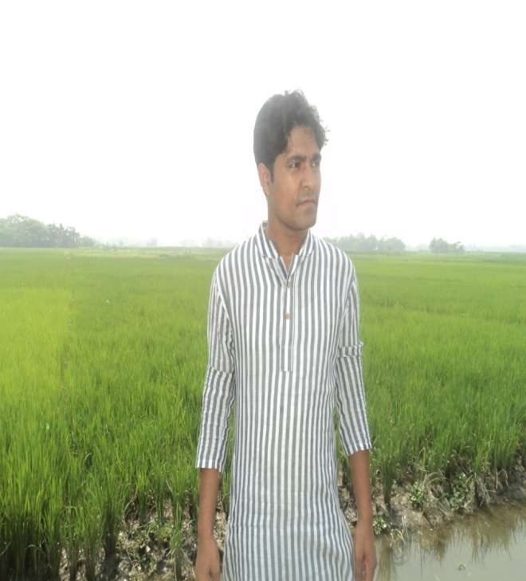
শিক্ষক পরিচিতি
মেহেদী হাসান
সহকারী শিক্ষক ( কম্পিউটার)
ইউনয়ন প্রগতি মাধ্যমিক বিদ্যালয়, উদয়কাঠী
বানারীপাড়া, বরিশাল।
মোবাইলঃ ০১৭২৫১২০০৫১

Slide 3

শ্রেনীঃ নবম
বিষয়ঃ বাংলাদেশ ও বিশ্ব পরিচয়
তারিখঃ ০৭/০৪/২০১৩ ইং

Slide 4

শিখন ফলঃ
১। জনসংখ্যা বৃদ্ধি কী তা বলতে পারবে।
২। জনসংখ্যা বৃদ্ধির কারণ উল্লেখ করতে পারবে।
৩। জনসংখ্যা বৃদ্ধি রোধের উপায় ব্যাখ্যা করতে পারবে।

Slide 5

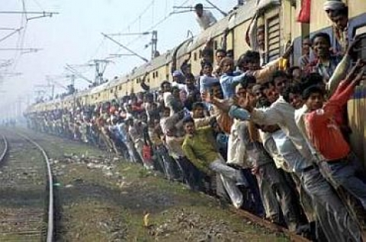
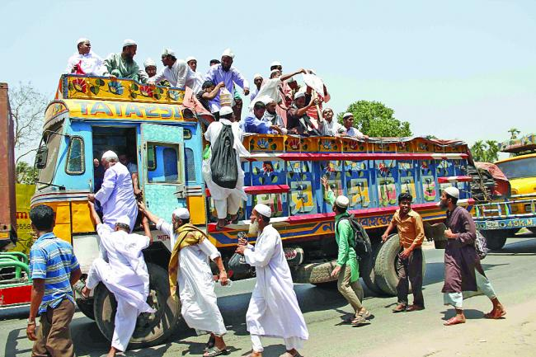
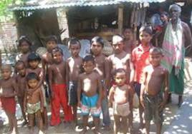
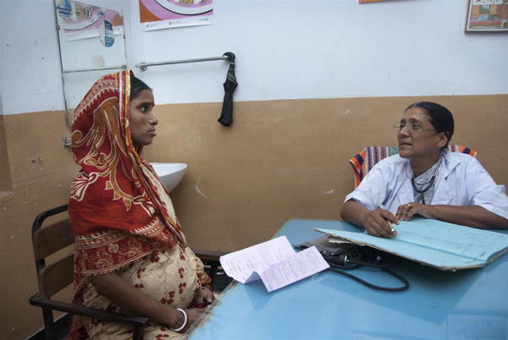
জনসংখ্যা বৃদ্ধি

Slide 6
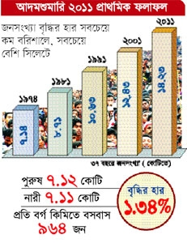
একক কাজঃ জনসংখ্যা বৃদ্ধি বলতে কী বুঝায়?

Slide 7

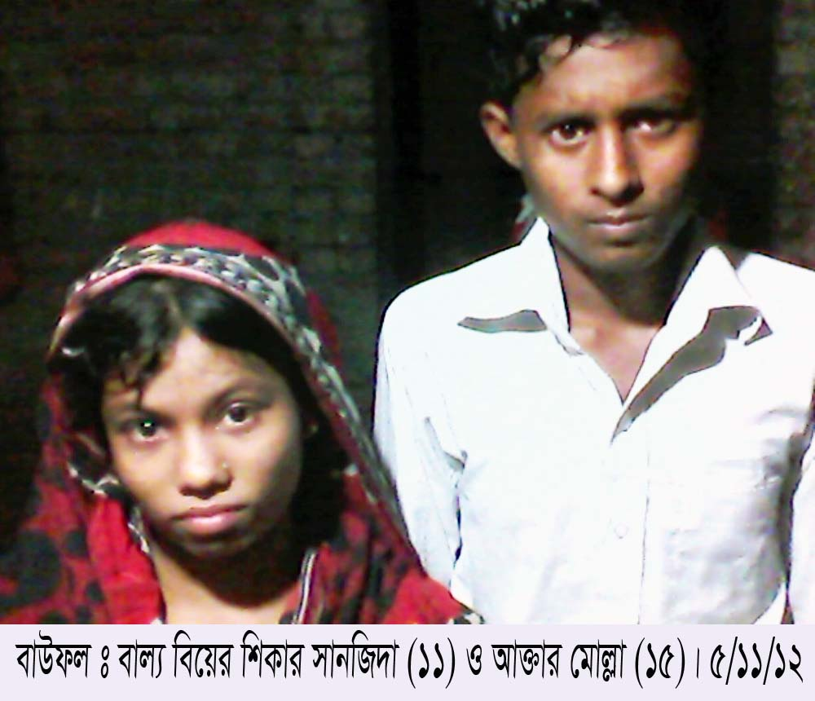
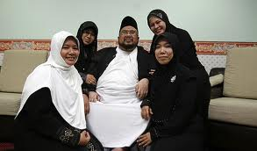
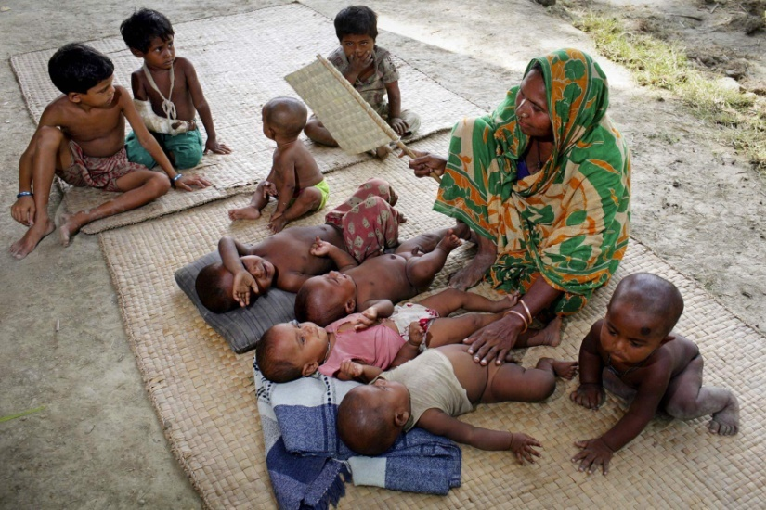
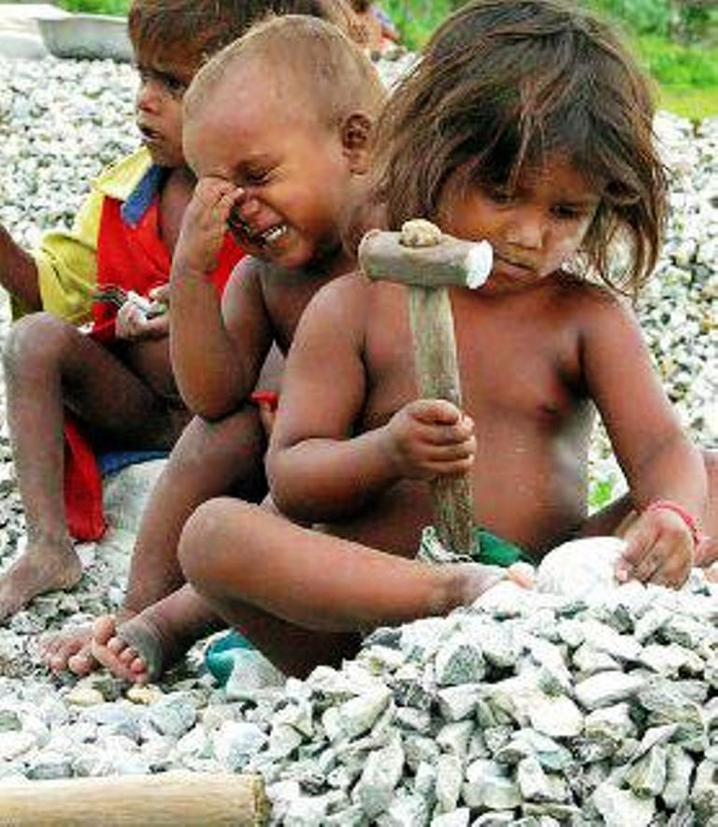
জোড়ায় কাজঃ জনসংখ্যা বৃদ্ধির কারণসমূহ লিখ।

Slide 8
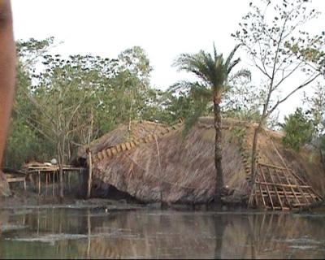
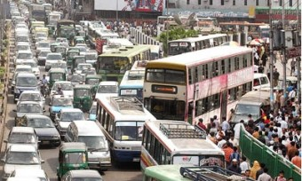
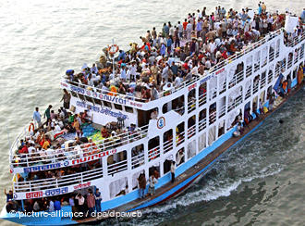
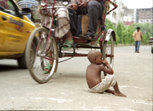
দলীয় কাজ- জনসংখ্যা বৃদ্ধি জনিত সমস্যা চিহ্নত কর।

Slide 9

মূল্যায়ন -
১।জনসংখ্যা রোধের উপায় কী?
2।কোন দেশের উন্নয়ন কিসের উপর নির্ভর করে।
৩।জনসম্পদ কী?

Slide 10

বাড়ীর কাজঃ
জনসংখ্যা বৃদ্ধি প্রতিরোধে তোমার করণীয় কী?

Slide 11

ধন্যবাদ

